Slide 1
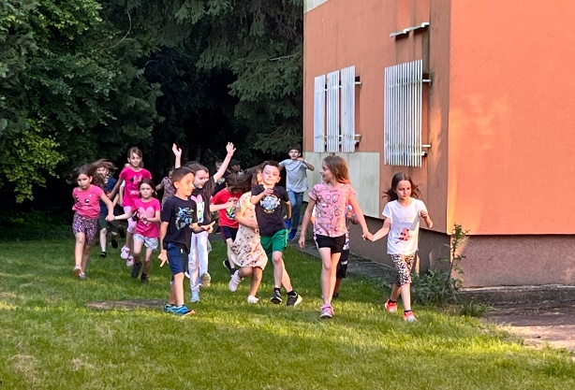
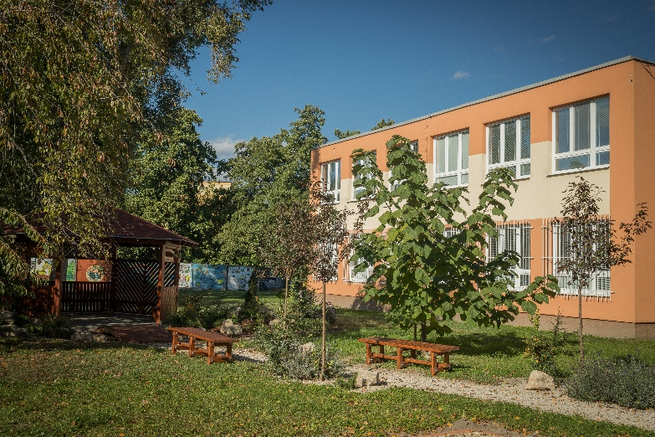
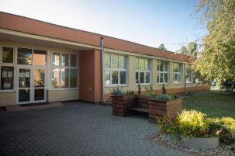
Naša škola
„Vzdelávame s láskou a zodpovednosťou“
Riaditeľka školy: Mgr. Monika Keméňová
Zástupca riad. školy: Ing. Patrik Ballai
Zástupkyňa riad. školy: Mgr. Martina Lendelová
035/650 09 25
zs.surany.snp@pobox.sk

Slide 2
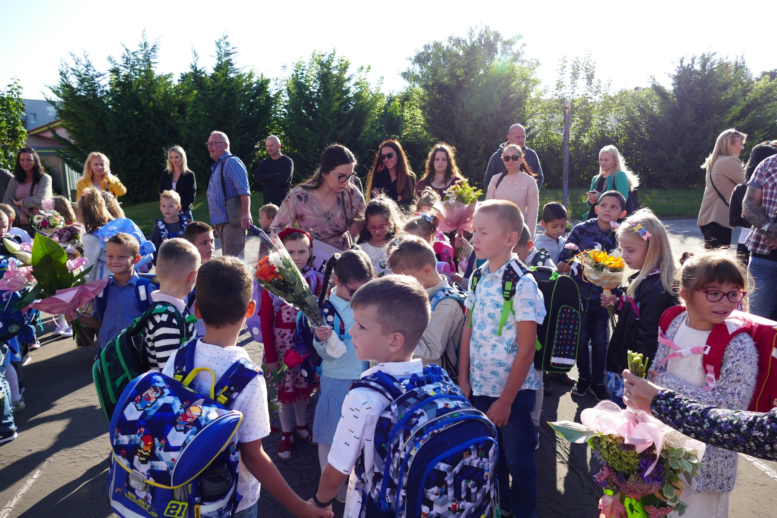
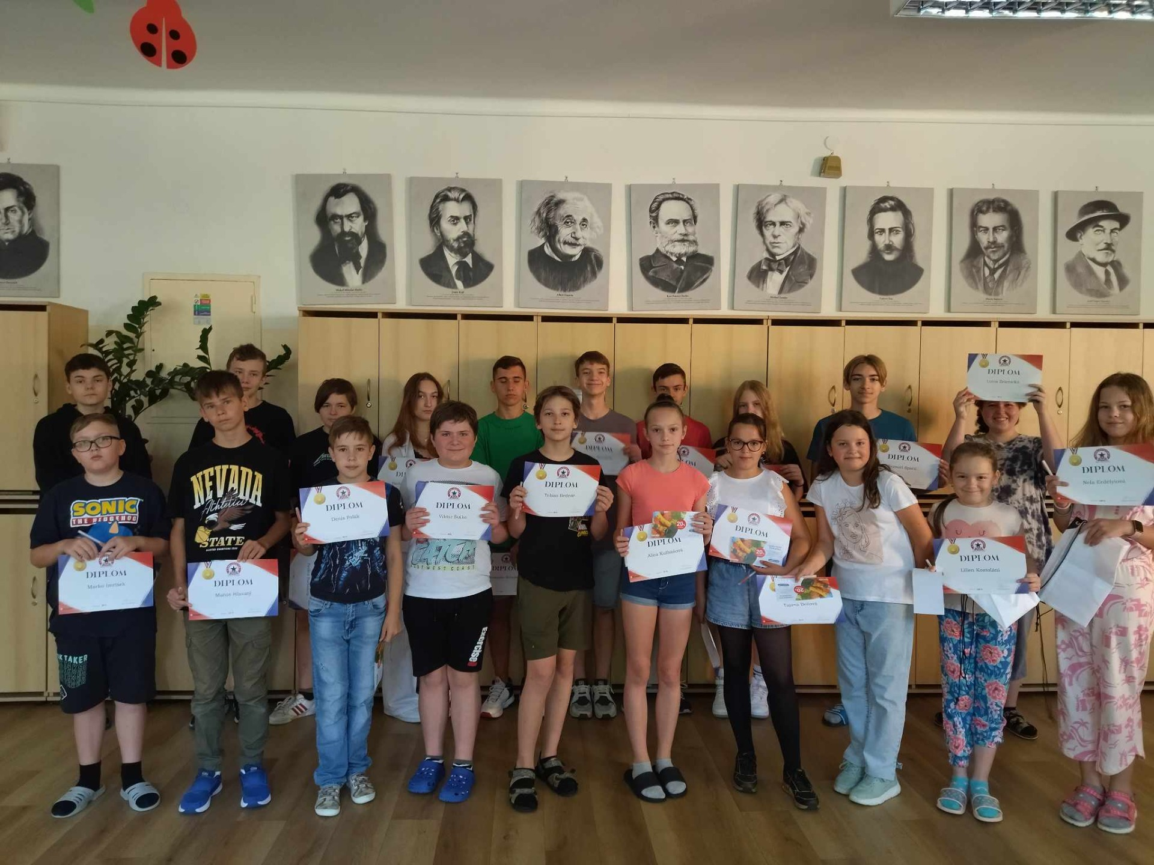
Naša základná škola dokáže Vašim deťom poskytnúť rozvoj individuálneho osobnostného potenciálu, pevné a bezpečné zázemie, profesionálny, ľudský a láskavý prístup pedagógov, individuálny prístup k žiakom rešpektujúci osobnosť každého žiaka, priaznivé podmienky pre slobodný, tvorivý a prirodzený prejav.
Našou hlavnou devízou je, že žiaci našej školy prichádzajú na stredné školy výborne pripravení, majú vybudované pevné vzdelávacie návyky, ktoré dokážu ďalej rozvíjať.

Slide 3
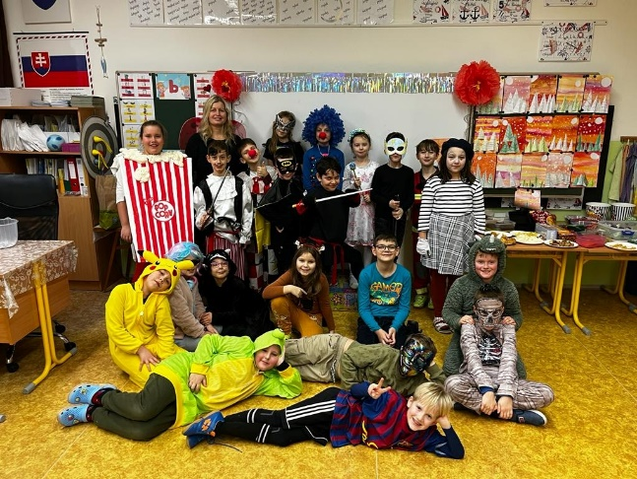
Dokážeme sa o Vaše dieťa počas celého dňa profesionálne a spoľahlivo postarať a zabezpečiť preň:
od 6:30 hod. ranný ŠKD (družina),
kvalitný výchovno-vzdelávací proces,
chutné a zdravé stravovanie v školskej jedálni,
poobedný ŠKD do 16:30 hod. s rôznorodými aktivitami,
bohatú krúžkovú činnosť,
bezpečný priestor pre individuálny rozvoj a mimoškolské aktivity.
Kvalitné vzdelanie je cesta
k budúcim úspechom

Slide 4
Zápis do 1. ročníka
TERMÍN ZÁPISU DO 1. ROČNÍKA podľa Všeobecného záväzného nariadenia mesta Šurany
bude v dňoch
8. A 9. APRÍLA 2024 ( PONDELOK, UTOROK) OD 14:00 – 17:00 HOD.
VÁŽENÍ RODIČIA PREDŠKOLÁKOV!
MÁTE JEDINEČNÚ MOŽNOSŤ UŽ TERAZ VYUŽIŤ ZÁPIS SVOJHO DIEŤAŤA DO 1. ROČNÍKA NAŠEJ ŠKOLY prostredníctvom elektronickej prihlášky a rezerváciu termínu, ktorú nájdete na webovej stránke našej školy.
www.snpsu.edupage.org

Slide 5
Čo môžeme Vašim deťom ponúknuť?
Modernú, zrekonštruovanú školu, príjemné, bezpečné a zdravé prostredie, rozľahlý školský areál s ihriskami a oddychovými zónami,
moderný a atraktívny vzdelávací program, kvalitné vzdelanie, alternatívne vyučovacie postupy,
profesionálny, zanietený, flexibilný a kreatívny pedagogický kolektív, učiteľov, ktorým záleží na vzdelaní a bezpečnosti Vašich detí, učiteľov, ktorí majú chuť s nimi pracovať, rozvíjať ich a majú odvahu skúšať nové veci,
postupne budujeme školský podporný tým,
možnosť študovať anglický jazyk od 1. ročníka, v prípade záujmu nemecký jazyk alebo konverzáciu v anglickom jazyku od 7. ročníka,
jazykové vyučovanie prostredníctvom modernej metódy CLIL zameranej na výučbu cudzích jazykov aj na iných vyučovacích predmetoch,

Slide 6
moderné učebne a triedy vybavené interaktívnymi tabuľami, notebookmi, dataprojektormi, vizualizérmi, tabletmi a modernou IKT technikou, nové interaktívne dotykové monitory, internet vo všetkých triedach,
novo zrekonštruovanú a špičkovo vybavenú počítačovú učebňu,
špeciálne učebne pre jazyky, chémiu, fyziku, informatiku, techniku, varenie, IKT učebne, novozriadenú učebňu – dielňa,
vynovený interiér školy: nový nábytok vo všetkých triedach, nové toalety, nové skrinky a nové podlahy vo všetkých pavilónoch,
školskú knižnicu a novú relaxačnú triedu, posilňovňu, špeciálnu učebňu v prírode,
zrekonštruovaný školský bufet s letnou terasou,
kompletne zrekonštruovaný pavilón pre najmenších žiakov a školský klub detí chránený elektronickým vrátnikom,

Slide 7
dlhodobú tradíciu v športovej činnosti, vynikajúcu úspešnosť v realizácii projektov, kultúrnych programov a vystúpení,
pravidelné aktivity pre našich žiakov a rodičov: Európsky deň rodiny a školy, školskú akadémiu, prezentácie ročníkových projektov, výlety za snehom, návštevy divadelných predstavení...,
každoročné aktivity pre žiakov: lyžiarsky kurz, plavecký kurz, školu v prírode, exkurzie, návštevy, Deň otvorených dverí pre budúcich prvákov, návštevy divadelných a filmových predstavení...,
dosahujeme tradične výborné výsledky v celoslovenskom Testovaní 9, v predmetových olympiádach a súťažiach,
žiacky parlament, školský časopis, žiacke rozhlasové vysielanie, galériu najúspešnejších žiakov, školského výchovného poradcu.

Slide 8
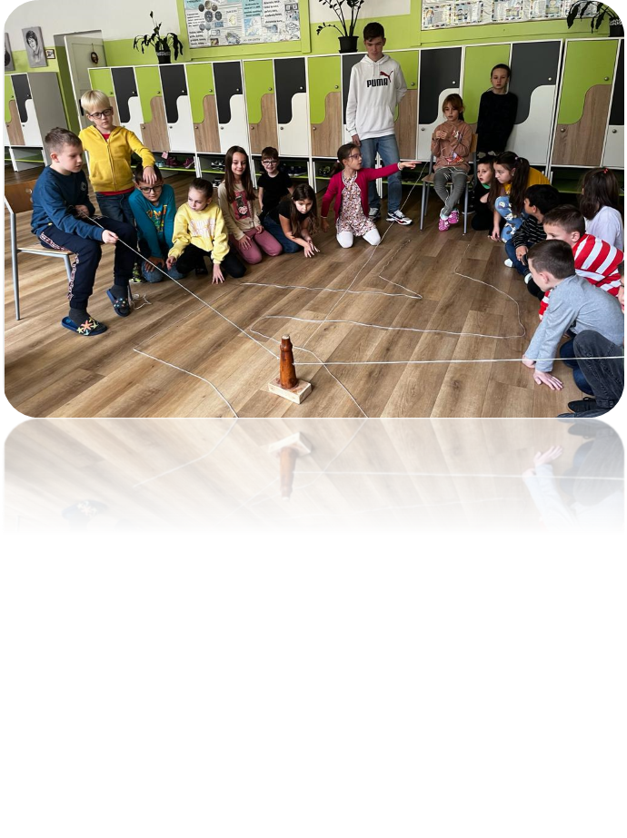
Tu sa učíme

Slide 9
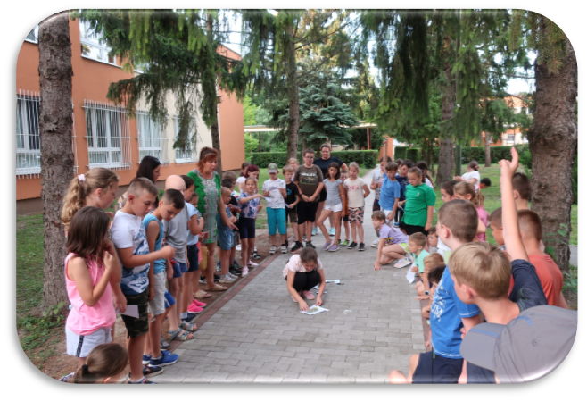
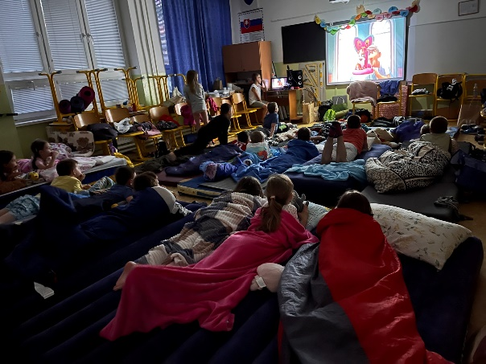
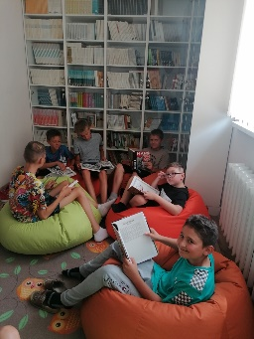
V našej škole je príjemne a veselo

Slide 10
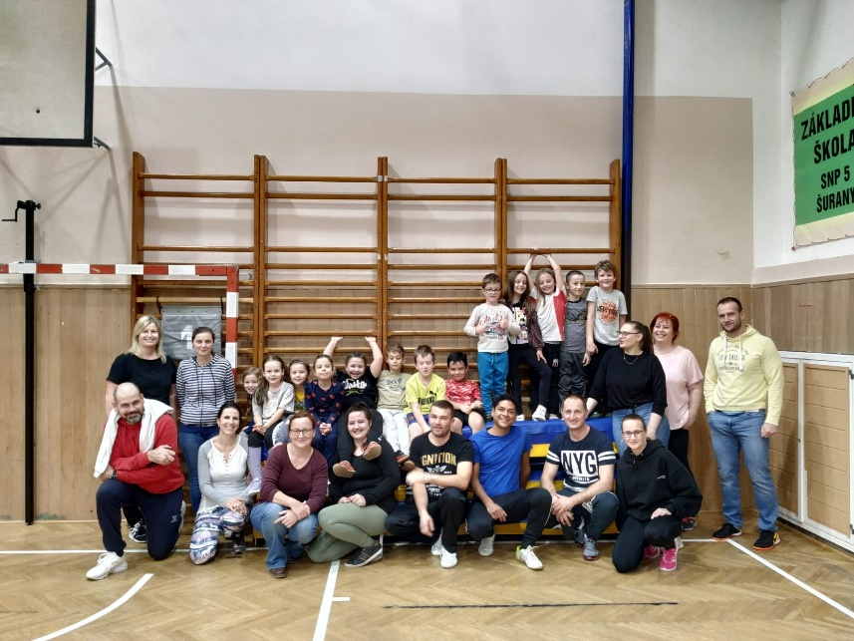
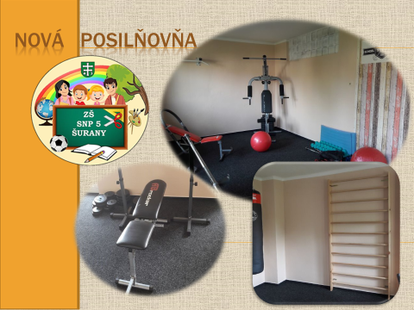
Tu športujeme a zabávame sa

Slide 11
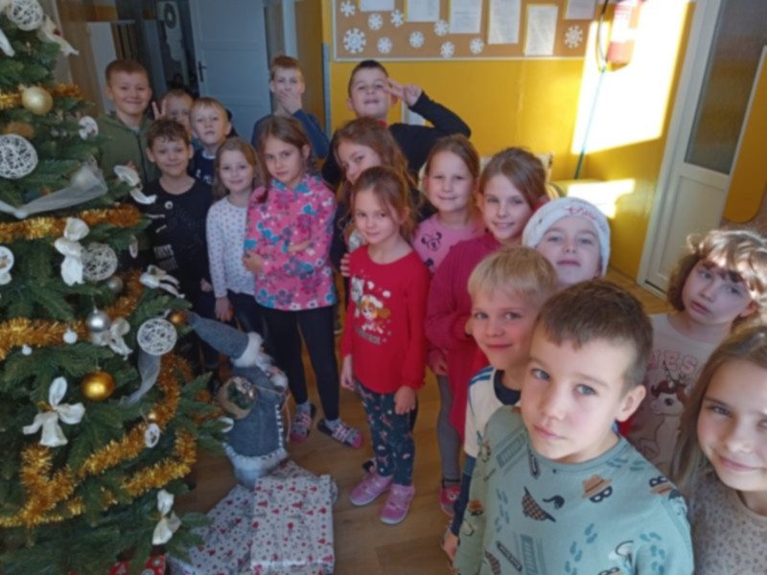
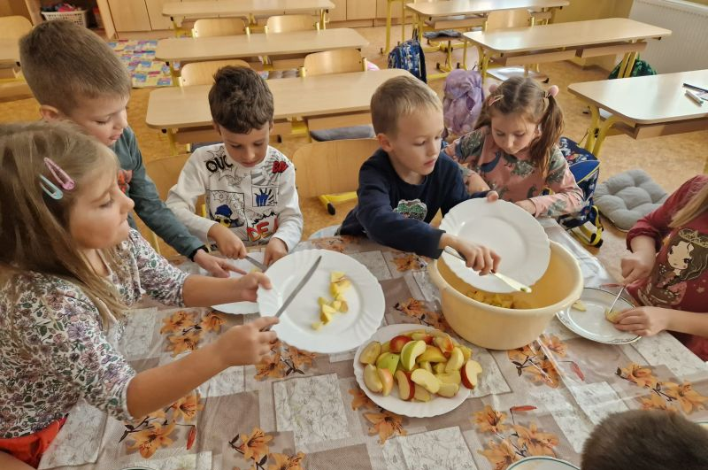
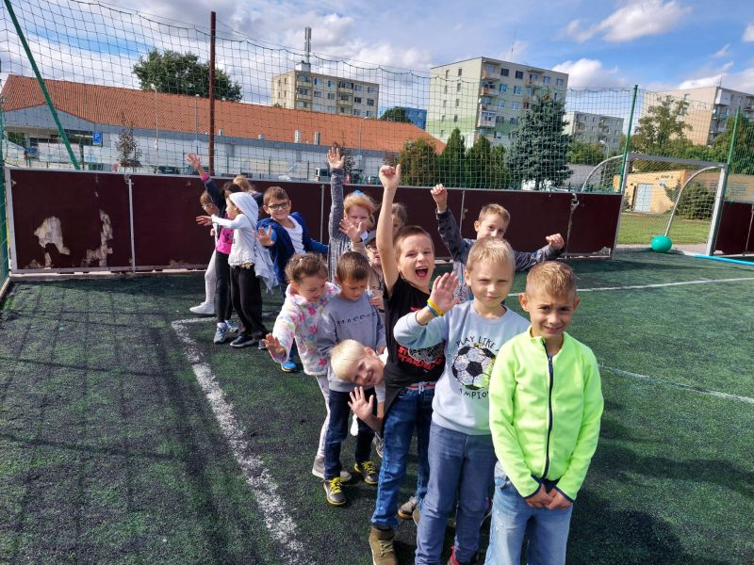
Toto je náš Školský klub detí - ŠKD
Pasovanie do ŠKD
Vianoce
Šarkaniáda
Deň bez sladkostí
Beháme, skáčeme

Slide 12
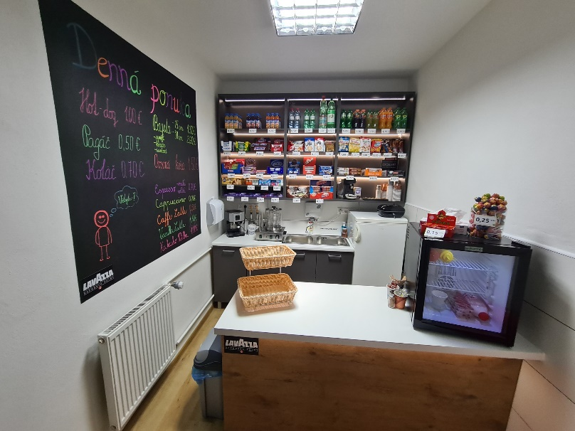
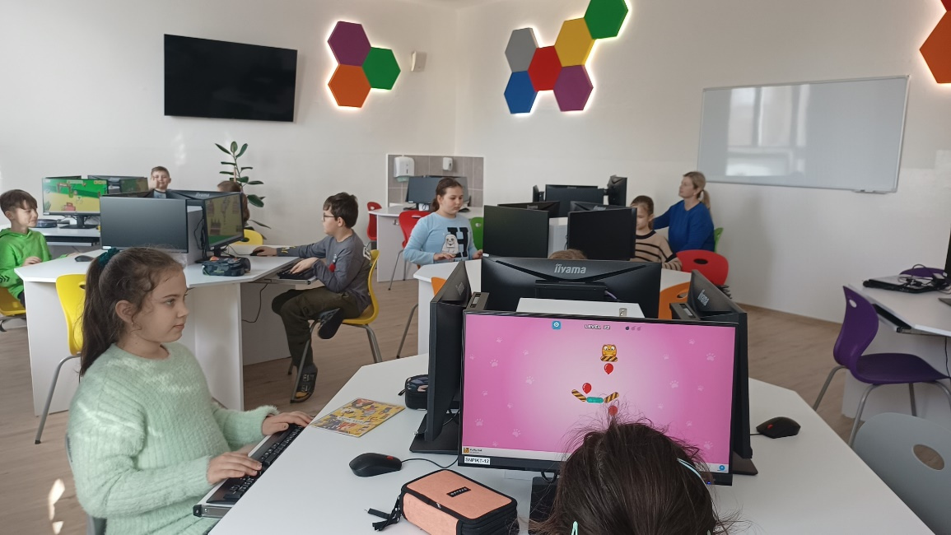
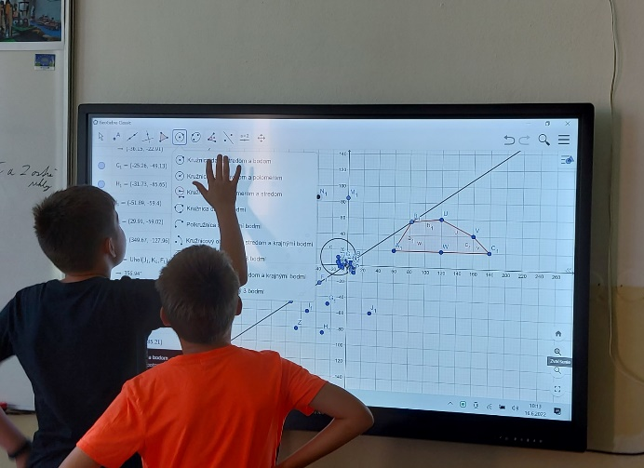
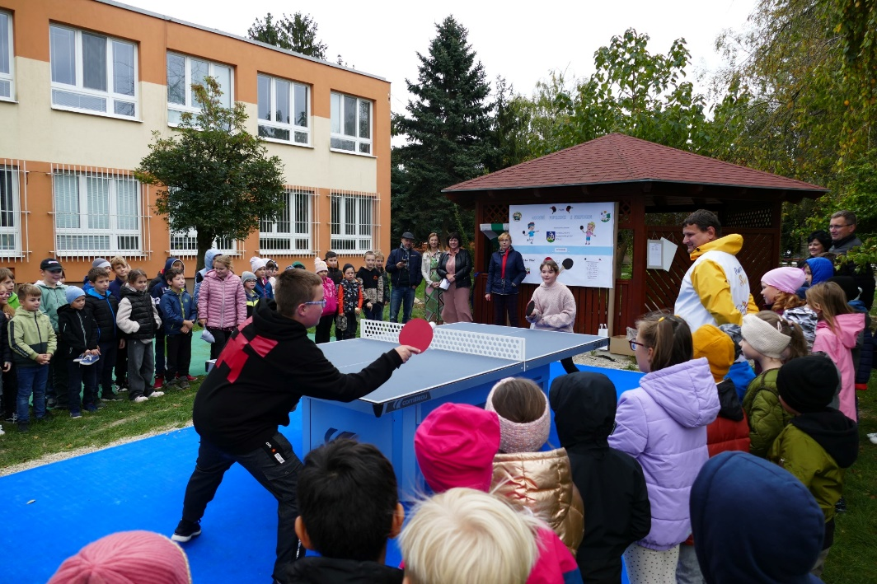
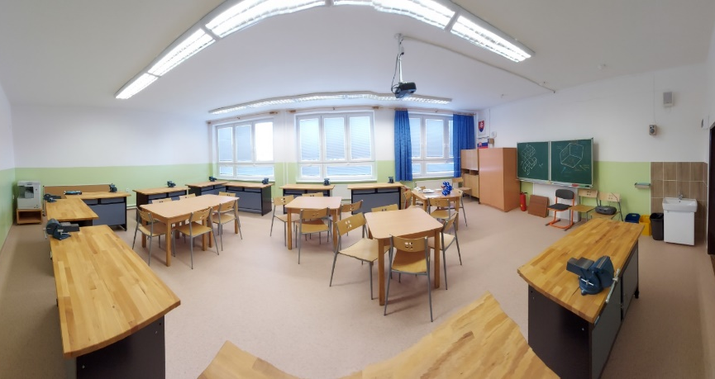
Našu školu neustále modernizujeme...
Školský bufet
Nová počítačová učebňa
Dotykové smart monitory
Dielňa
Outdoor pinpong

